Slide 1

Gerência de Custos: PMBOK
Gerência de Projetos
Gerência de Custos
Cristine Gusmão
cristine@dsc.upe.br

Slide 2
Agenda
Gerência de Projetos
O que é um Projeto?
PMBOK
WBS - Work Breakdown Structure
Gerência de Custos
Técnicas e tipos de estimativas
EVM -Earned Value Management
Conclusões

Slide 3
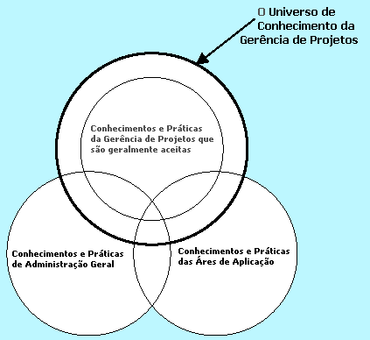
Gerência de Projetos

Slide 4

O que é um Projeto?
“Empreendimento temporário que tem por finalidade criar um produto, serviço ou resultado único”.
Exemplos de projetos?

Slide 5
O que é um Projeto?
Projetos
  Executados por pessoas
  Recursos limitados
  Planejado, executado e controlado
  Temporário e único
  Início e final bem definidos
Operações
  Executados por pessoas
  Recursos limitados
  Planejado, executado e controlado
  Contínuas e repetitivas
  Sem final determinado

Slide 6

PMBOK
Escopo
Tempo
R.Humanos
Qualidade
Integração
Comunicação
Custo
Riscos
Contratação

Slide 7
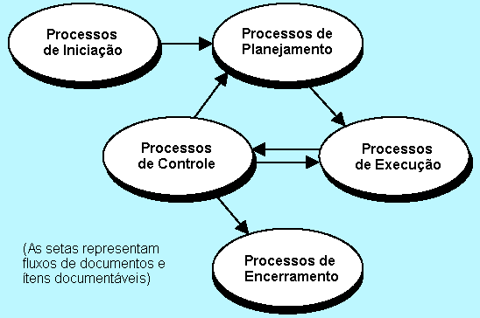
PMBOK

Slide 8
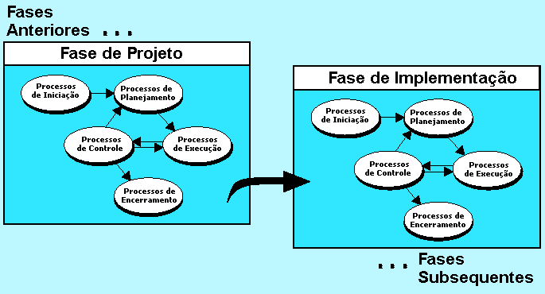
PMBOK

Slide 9
WBS – Work Breakdown Structure
Estrutura Analítica do Projeto - EAP
Principal resultado do processo de definição de escopo;
Agrupamento de componentes do projeto orientados a resultados práticos;
Organiza e define o escopo total do projeto;
O trabalho não incluído na WBS está fora do escopo;
Deve ser montada a partir do escopo do produto e do projeto;
Cada nível é um detalhamento do nível anterior;
Deve ser detalhada até um nível que possa ser gerenciado (work packages).
Notes:
A WBS é subdivisão lógica do projeto, decomposta até que se obtenha elementos de trabalho claramente identificáveis, mensuráveis e controláveis. Ou seja, quando tivermos as respostas para as quatro perguntas: o que será feito? com que recurso será feito? em quanto tempo? e quem é o responsável?
O objetivo de uma WBS é identificar elementos terminais (os itens reais a serem feitos em um projeto). É importante observar que o que não está na WBS do projeto está fora do escopo do projeto.
Geralmente as organizações definem padrões de WBS, estes padrões somente dão uma ajuda inicial, e o gerente de projeto não deve limitar-se a somente os níveis estabelecidos. A WBS deve ser completa, organizada e pequena o suficiente para que o progresso possa ser medido, mas não detalhada o suficiente para se tornar, ela mesma, um obstáculo para a realização do projeto.
Uma vez elaborada a WBS pode se iniciar a elaboração do cronograma do projeto, definindo as atividades que deverão ser executadas para produzir os produtos intermediários e final, as estimativas de duração de cada atividade, a seqüência das atividades, podendo realizar com isso uma programação das atividades (data de início e data de término), baseado nas estimativas de esforço, custos e recursos disponíveis.
A WBS não deve ser criada apenas para o gerente do projeto, mas para toda a equipe de execução do projeto. Ela será base para a maior parte do planejamento do projeto e permitirá acompanhar o progresso do projeto, e principalmente dará uma visão clara do que está sendo feito no projeto e identificar rapidamente o impacto das mudanças solicitadas pelo cliente.

Slide 10
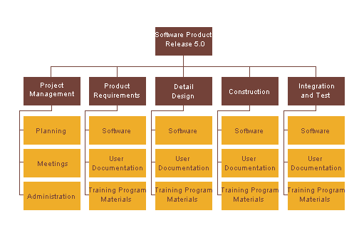
WBS – Work Breakdown Structure

Slide 11
WBS – Work Breakdown Structure
Fornece uma visão gráfica do escopo do projeto;
Facilita comunicação entre todos os stakeholders;
Fornece ao time uma visão do todo;
Fornece uma base segura para estimativas de custo, tempo e recursos;
Previne o esquecimento e a falta de entendimento sobre as atividades.

Slide 12
Gerência de Custos
Bom Relacionamento com o Cliente
Tempo
Custo
Qualidade
Escopo

Slide 13
Gerência de Custos
Processos requeridos para garantir que o projeto seja completado dentro do orçamento aprovado:
  Planejamento das Atividades (planejamento);
  Estimativas de Custo (planejamento);
  Orçamento (planejamento);
  Controle dos Custos (controle).

Slide 14
Planejamento das Atividades
Determinar os recursos físicos (pessoas, equipamentos, materiais) e as quantidades necessárias para executar as atividades do projeto.
Notes:
INPUTS
WBS – Identifica os produtos e processos do projeto que necessitarão de recursos
Historical information – informações de projetos similares sobre que tipos de recursos foram requeridos
Scope statement – contém a justificativa do projeto, objetivos do projeto, descrição do produto e lista de deliverables
Resource pool description – informações sobre os recursos potencialmente disponíveis
Organization policies – políticas organizacionais sobre contratação, aluguel e compra de recursos
Activity duration estimates – estimativas de duração das atividades. Baseado na lista de atividades derivada a partir da WBS.
TOOLS & TECHNIQUES
Expert judgment – fornece inputs para o processo.
Alternatives identification – brainstorm / lateral thinking.
Project Management software – auxilia na organização do pool de recursos.
OUTPUTS
Resource requirements – descrição de quais recursos são requeridos e quais as quantidades necessárias, no menor nível da WBS.

Slide 15
Estimativas de Custos
Desenvolver uma estimativa dos custos necessários para completar as atividades do projeto
  Técnicas de Estimativas
    Top-down
    Botton-up
Notes:
INPUTS
WBS – usado para organizar as estimativas de custo e garantir que todo o trabalho identificado foi estimado
Resource requirements - descrição de quais recursos são requeridos e quais as quantidades necessárias, no menor nível da WBS.
Resource rates – taxas unitárias para cada recurso estimado (ex.: custo homem/hora) para que se possa calcular os custos dos projetos.
Activity duration estimates - estimativas de duração das atividades. Baseado na lista de atividades derivada a partir da WBS.
Estimating publications – dados sobre estimativas de custos disponíveis comercialmente
Historical information – informações históricas sobre custos dos diversos tipos de recursos, disponíveis através de :
a) Dados de projetos anteriores
b) Bases comerciais de estimativas de custos
c) Conhecimento do time do projeto
Chart of accounts – estrutura codificada para alocação de custos
Risks – informações sobre riscos são importantes pois os riscos podem ter impacto significativo nos custos.
TOOLS & TECHNIQUES
Analogous estimating – vide próximo slide
Parametric modeling – vide próximo slide
Bottom-up estimating – vide próximo slide
Computerized tools – planilhas e ferramentas de simulação/estatística auxiliam na estimativa de custos
Other cost estimating methods – análises de fornecedores
OUTPUTS
Cost estimates – vide próximos slides
Supporting detail – informações que dão suporte às estimativas produzidas, tais como: descrição do escopo estimado, documentação de como a estimativa foi desenvolvida, premissas consideradas etc.
Cost management plan – descreve como as variações de custo serão administradas, isto é, como serão respondidas as questões sobre mudanças de custo.

Slide 16
Técnicas de Estimativa
Analogia ou Top-down
  Utiliza custos reais de projetos similares para estimar os custos do novo projeto;
  Julgamento subjetivo com relação à similaridade dos projetos;
  Usada quando não há informação suficiente para se fazer uma estimativa mais eficiente;
  Funciona se os projetos forem realmente similares e se os especialistas têm conhecimento para identificar as semelhanças.

Slide 17
Técnicas de Estimativa
Analogia ou Top-down
Vantagens | Desvantagens
Rápida | Pouca precisão
Tarefas não precisam ser identificadas | Pouca compreensão/ informação do projeto
Menor custo da estimativa | Requer muita experiência
Quando existe pouca informação para análise | Menor compromisso da equipe

Slide 18
Técnicas de Estimativa
Bottom-up
  Estima nos níveis mais baixos da WBS;
  O custo total do projeto é calculado pela soma dos custos individuais;
  Maior precisão, necessitando, contudo de mais tempo para elaboração das estimativas.

Slide 19
Técnicas de Estimativa
Bottom-up
Vantagens | Desvantagens
Maior precisão | Mais lenta
Maior compromisso da equipe | Exige mais tempo e custo
Baseado em uma visão detalhada do projeto | Tendência ao time super-estimar
Provê uma base para monitoração e controle | Requer que o projeto esteja bem compreendido e definido.

Slide 20
Técnicas de Estimativa
Parametric
  É um tipo de estimativa “top-down”;
  Gera estimativas baseada em um modelo matemático;
  Aplicação de parâmetros no modelo (ex.: custo por linha de código);
  É confiável quando:
    Os projetos envolvidos são similares;
    A informação histórica utilizada no desenvolvimento do modelo é confiável;
    O modelo é escalável, isto é, funciona tanto para pequenos como para grandes projetos.

Slide 21
Técnicas de Estimativa
Extrapolação
  Similar ao método análogo;
  Prototipação é uma técnica usada para auxiliar na estimativa de custos através da extrapolação;
  Utiliza dados reais da prototipação para extrapolar para a estimativa de custo do projeto.

Slide 22
Tipos de Estimativas
Ordem de Magnitude de Estimativa
  Estimativa aproximada, feita sem dados detalhados;
  Usada normalmente nos estágios iniciais do projeto;
  Intervalo da estimativa : -25% a +75%
Estimativa de Orçamento
  Normalmente usada para obter fundos e aprovação do projeto;
  Intervalo da estimativa : -10% a +25%
Estimativa Definitiva
  Usada normalmente em propostas, licitações, mudanças de contrato e trabalho adicional;
  Intervalo da estimativa : -5% a +10%

Slide 23
Orçamento
Alocar as estimativas de custo globais a atividades individuais para estabelecer uma baseline para medida de performance do projeto
Notes:
INPUTS
Cost estimates -
WBS
Project schedule
Risk management plan
TOOLS & TECHNIQUES
Cost budgeting tools and techniques – técnicas descritas em cost estimating
OUTPUTS
Cost baseline -

Slide 24
Orçamento
Life Cycle Costing
  Inclui todos os custos dentro da vida total do projeto, desde a iniciação até a fase de operação e a descontinuidade do produto:
    Custos de desenvolvimento;
    Custos de produção;
    Custos de operação/manutenção;
    Custos de descarte.
  Todo o ciclo de vida de custos de um produto deve ser considerado na avaliação de alternativas para tomada de decisão
Notes:
Custos de desenvolvimento – incluem custos de design, construção de protótipos, desenvolvimento de padrões e procedimentos para produção, teste ou pesquisa para auxílio ao esforço de design e avaliação do produto final.
Custos de produção – custos da implementação do produto ou projeto, testes e aceitação do projeto ou produto
Custos de operação/manutenção – custos do produto após a entrega
Custos de descarte – custos para tirar o produto de operação.

Slide 25
Orçamento
Reserva gerencial
  Reserva planejada usada para situações impossíveis de prever;
  Unknown unknowns;
  Para redução dos riscos de mudança de escopo;
  NÃO deve cobrir estimativas mal-feitas;
  Fora do escopo e da baseline do orçamento.
Reserva de contingência
  Reserva para situações que podem ser parcialmente previstas;
  Known unknowns;
  Podem envolver custo ou prazo;
  Cobrem estimativas de custo que, conhecidamente, tendem a aumentar;
  Incluída no escopo e no cronograma e na baseline do projeto.

Slide 26
Controle de Custos
Monitorar a performance de custos para detectar e entender variações do planejado;
Garantir que todas as mudanças sejam incorporadas à baseline e prevenir mudanças incorretas ou não autorizadas;
Atuar de forma a manter os custos dentro de limites aceitáveis;
Informar mudanças apropriadamente aos stakeholders
Notes:
INPUTS
Cost baseline
Performance reports – fornecem informação sobre a performance de custo e escopo do projeto, tais como quais orçamentos foram cumpridos e quais nao foram (ex.: curva S, informações sobre EV) . Os relatórios de performance alertam o time sobre questões que podem causar problemas no futuro
Change requests – solicitações de mudança que podem aumentar ou diminuir o orçamento do projeto
Cost management plan -
TOOLS & TECHNIQUES
Cost change control system – define os procedimentos pelos quais a baseline de custos pode ser mudada (papelada, sistema de acompanhamento e níveis de aprovação necessários)
Performance measurement - EVM
EVM
Additional planning – mudanças no planejamento de custos original (revisão dos custos)
Computerized tools
OUTPUTS
Revised cost estimates -
Budget updates -
Corrective action -
Estimate at completion
Project closeout
Lessons learned

Slide 27
Controle de Custos
Regra 0/100
  Abordagem conservadora;
  Nenhum percentual da tarefa é completado até que a tarefa seja finalizada.
Regra 20/80
  Baseada no princípio da regra de Pareto;
  Quando a tarefa é iniciada assume-se que 20% da tarefa foi completada;
  Quando a tarefa é finalizada os outros 80% são atribuídos.
Regra 50/50
  Quando a tarefa é iniciada assume-se que 50% da tarefa foi completada;
  Quando a tarefa é finalizada os outros 50% são atribuídos.

Slide 28
EVM
Earned Value Management
  Análise de Valor Agregago.
Método para reportagem do status do projeto em termos de custo e tempo.
Permite uma visão holística do progresso do projeto.

Slide 29
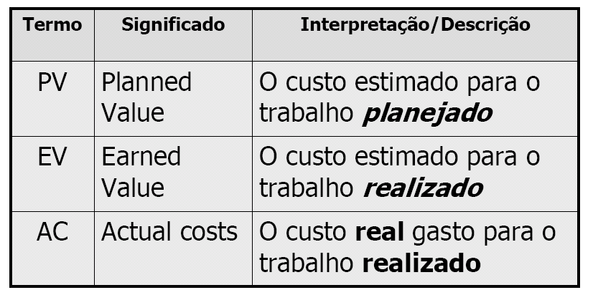
EVM
Baseado em três informações fundamentais:

Slide 30
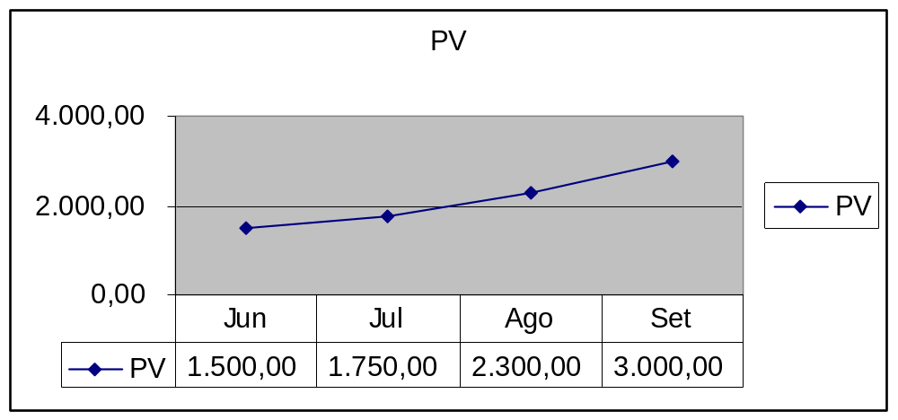
EVM
PV (Planned Value)
  Custo do trabalho orçado para uma atividade durante um determinado período de tempo.

Slide 31
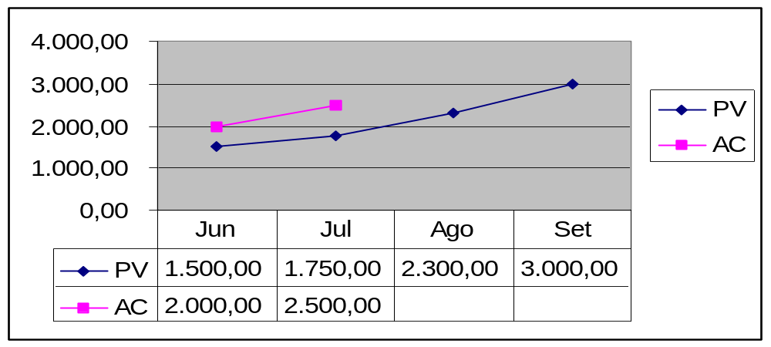
EVM
AC (Actual Cost)
  Custo real gasto para o trabalho realizado.

Slide 32
EVM
EV (Earned Value)
  O custo estimado para o trabalho realizado;
  É a soma dos custos orçados acumulados para o trabalho concluído;
  Exemplo:
    Orçamento = 1.000;
    50% do trabalho realizado;
    EV = 500.

Slide 33
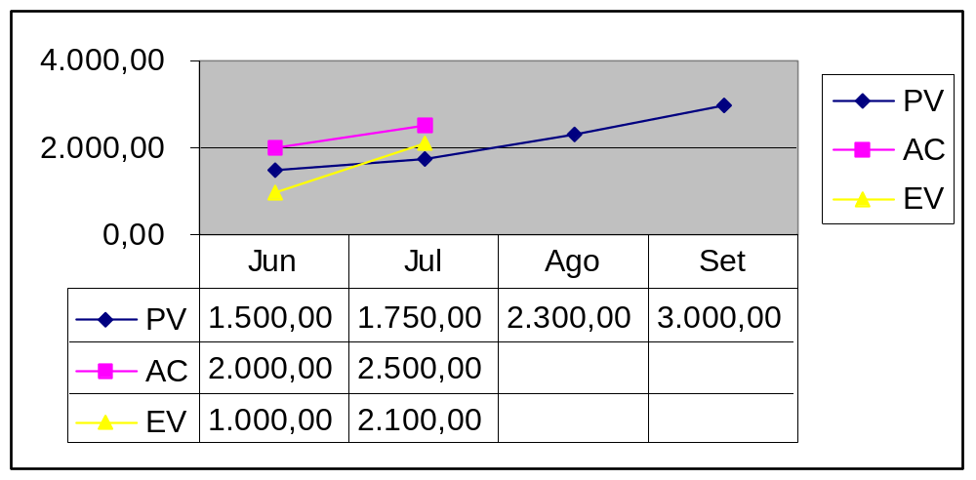
EVM
EV (Earned Value)

Slide 34
Interpretação do Valor Agregado
Suponha que você estimou completar uma tarefa hoje, e a mesma teve um custo estimado de R$ 1.000,00
Mas você concluiu apenas 85% da tarefa
Assim, você cumpriu apenas R$ 850,00 do valor do trabalho, que é denominado de EARNED VALUE (valor agregado ou valor adquirido)

Slide 35
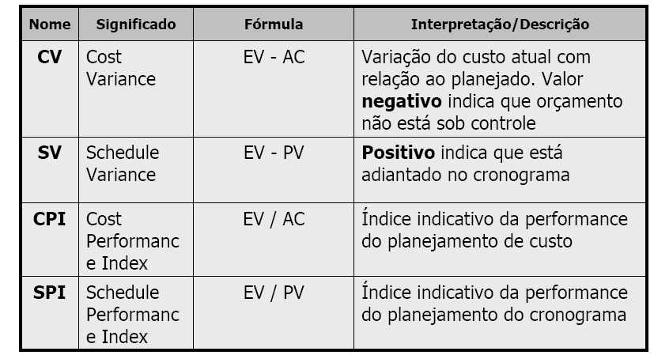
Outras Variáveis

Slide 36
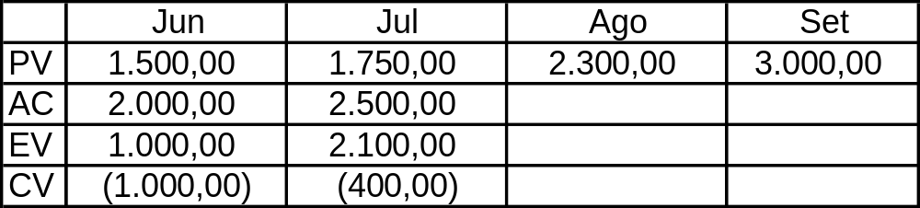
EVM
CV (Cost Variance)
  Indica se os custos estão mais altos que os orçados (se for negativo) ou inferiores aos orçados (se for positivo);
  CV = EV – AC.

Slide 37
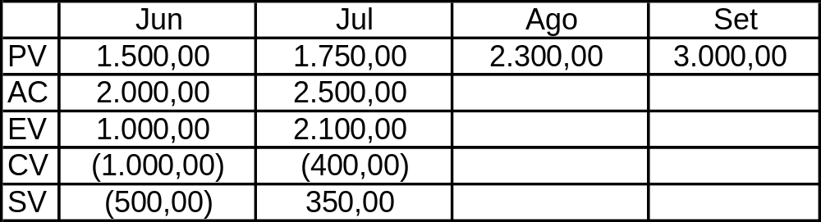
EVM
SV (Schedule Variance)
  Informa se o prazo está adiantado ou atrasado em relação ao planejado;
  CV = EV – PV.

Slide 38
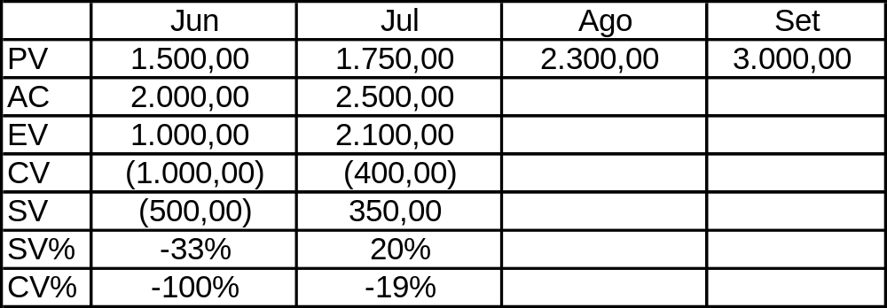
EVM
Quanto o projeto está desviado do plano?
  SV% = (SV/PV) x 100;
  CV% = (CV/EV) x 100.

Slide 39
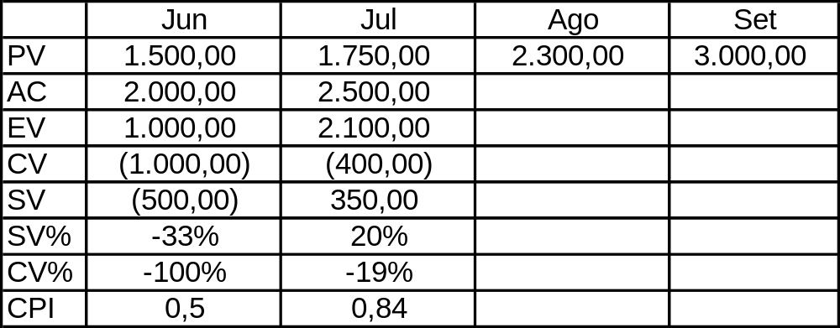
EVM
CPI – Cost Performance Index
  CPI = EV/AC;
  Possibilita prever a ordem de magnitude de um possível aumento de custos.
Cada $1,00 gasto está produzindo apenas $0,5
Cada $1,00 gasto está produzindo apenas $0,84

Slide 40
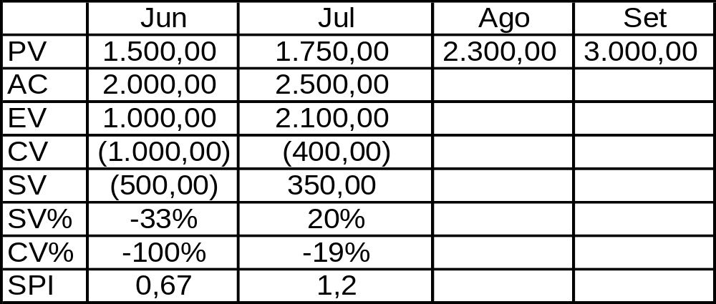
EVM
SPI – Schedule Performance Index
  SPI = EV/PV
  Possibilita prever a data de finalização do projeto
Para cada dia planejado, o projeto está realizando apenas 0,67 dias
Para cada dia planejado, o projeto está realizando 0,2 dias a mais

Slide 41
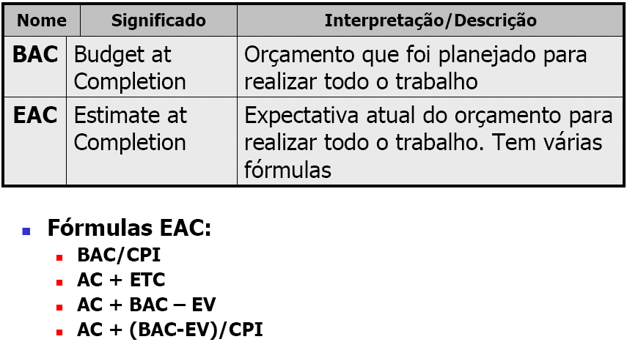
Outras Variáveis

Slide 42
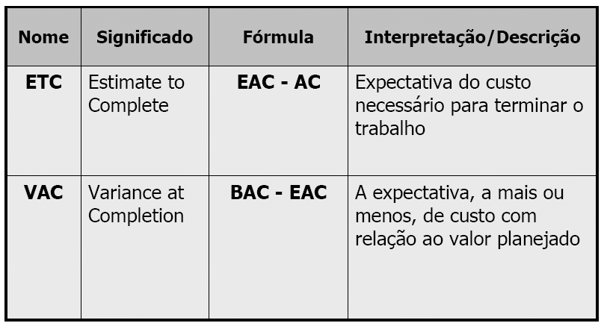
Outras Variáveis

Slide 43
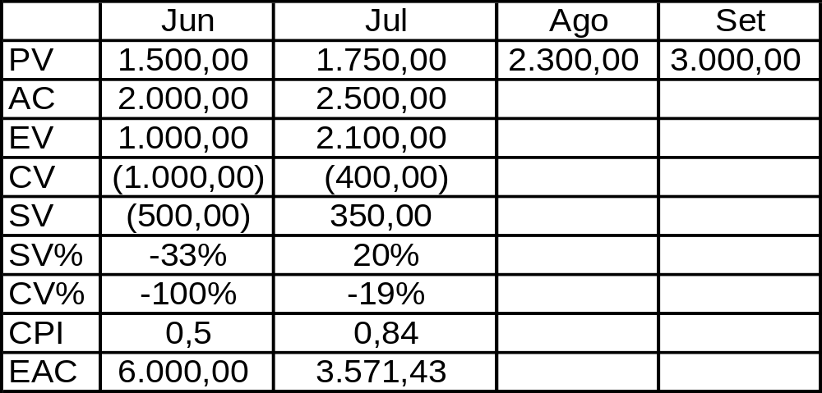
EVM
EAC – Estimate at Completion
  Expectativa atual do orçamento para realizar todo o trabalho;
  EAC = BAC/CPI (BAC = 3.000,00).

Slide 44
Conclusões
O GP deve monitorar a baseline de custos para identificar variações do planejamento original;
Medidas de performance devem ser utilizadas como auxílio na identificação dos desvios e no fornecimento de informações aos stakeholders;
É importante entender as causas das variações de custo e tomas as medidas corretivas;
O GP nunca deve esquecer de incluir as informações de variação de custo nas lições aprendidas do projeto.

